Slide 1
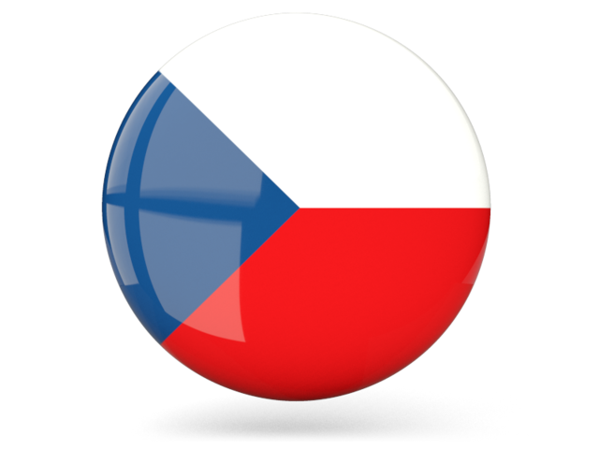
PONUKA SPOLUPRÁCE
KTO SME:
UNIVERSAL
maklérsky dom a.s.
ČLEN SKUPINY
UMD GROUP B.V.
UMD GROUP je silná medzinárodná skupina so sídlom v Holandsku, so 100 % slovenskou vlastníckou štruktúrou a s viac ako
20-ročnými skúsenosťami s podnikaním
v oblasti finančného sprostredkovania
Dôveruje nám už viac ako 200 000 spokojných klientov.
We have always time for yoU

Slide 3
VÍZIA SPOLOČNOSTI
„Dlhodobo byť silnou
a stabilnou spoločnosťou úspešných ľudí, ktorej prioritou je
spokojnosť a dôvera klientov.”
We have always time for yoU

Slide 4
1
4
ŠPECIALISTA
Obchodník/Manažér
2
PARTNER
Brokerpool
FORMY
SPOLUPRÁCE
3
INTEGRÁCIA
Kapitálový vstup
Spôsob a miera hĺbky našej spolupráce závisí len od Vás.
4
TIPÉR/PROMOTÉR
Tipovanie obchodu

Slide 5
1
ŠPECIALISTA
Obchodník/Manažér
Staňte sa členom vysoko efektívnej obchodnej siete za plnej podpory profesionálneho tímu lektorov a manažérov, kde si môžete vybrať z dvoch hlavných kariérnych smerov: Obchodník (agent profesionál) alebo Manažér obchodnej skupiny.
Získajte starostlivosť profesionálneho kouča, ktorý Vás dokáže odborne a osobnostne posunúť do úlohy úspešného, ​​sebavedomého a trhom uznávaného odborníka.
Sila kolektívu je niečo, čo nedokáže nahradiť vôbec nič.

Slide 6
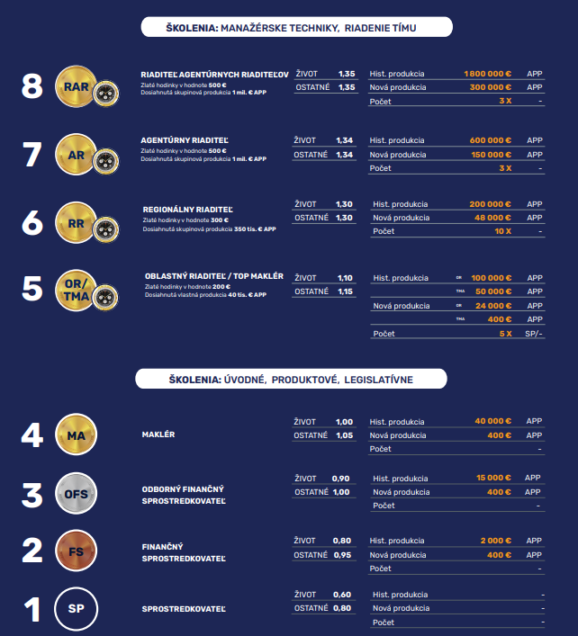
KARIÉRA V UMD VÁM ZARUČUJE:
Flexibilný pracovný čas
Atraktívny príjem bez horného limitu
Moderné pracovné nástroje
Prístup k odbornému vzdelávaniu
Možnosť práce na home-office
Príležitosť poznávať svet
Zázemie silnej medzinárodnej spoločnosti
Prácu v priateľskom prostredí
7 ZDROJOV VÁŠHO PRÍJMU:
Získateľská provízia
Následná provízia
Medzi-provízie za riadenie tímu
Štvrťročný bonus
Bonus za neživotný kmeň až 1%
Bonus za kmeň investícii v správe
Kredity od UMD
Kredity od poisťovní
Provízia za odporúčanie nových kolegov
Životné poistenie | PZP/KASKO | Poistenie nehnuteľnosti (DBD) | Fondy Sporenie | Úvery | DDS/SDS
100% z RP | 16,5% z RP | 30% z RP | 100% | 1% | 40 €/50 €

Slide 7
PROVÍZIE
VÝPLATA
3 x mesačne
STORNOFOND na
OCHRANU vášho príjmu
Atraktívny
ADAPTAČNÝ plán
ŽIVOTNÉ POISTENIE
INVESTÍCIE
ALS | AXA | ČSOB | GEN | KOM | KOOP | METLIFE | NN | UNIQA | YOUPLUS | WUST
105,88 % | 108,00 % | 108,82 % | 108,82 % | 74,70 % | 102,94 % | 105,88 % | 107,66 % | 105,88 % | 105,88 % | 105,88 %
CONSEQ
57,00 %
FINAX
60,00 %
získateľská provízia pre max. poistnej doby, v % z ročného plateného poistného
AXA
60,00 %
PZP
EIC (ETF ONLINE)
60,00 %
AXA | ALS | ČSOB | GLS | GRP | KOOP | KOM | UNI | UNQ | WUS
11,00 % | 12,00 % | 11,00 % | 12,00 % | 11,00 % | 11,00 % | 12,00 % | 11,00 % | 12,00 % | 11,00 %
% z BOS, FMF
ZLATO
IBIS
3,00 %
KASKO POISTENIE
ZLATÁ REZERVA
3,00 %
AXA | ALS | ČSOB | GLS | GRP | KOOP | KOM | UNI | UNQ | WUS
11,00 % | 12,00 % | 11,00 % | 12,00 % | 11,00 % | 11,00 % | 12,00 % | 11,00 % | 12,00 % | 11,00 %
% z cieľovej čiastky
HYPO ÚVERY
získateľská provízia v % z ročného plateného poistného
MBANK | OTP-ČSOB | 365.bank | PRIMA | SLSP | TATRA | UNICREDIT | VUB
0,90 % | 0,84 % | 0,90 % | 0,90 % | 0,60 % | 0,66 % | 0,96 % | 0,60 %
získateľská provízia v % z výšky čerpaného úveru
* Demonštratívny príklad výpočtu odmien pre základnú províziu s koeficientom 1.0

Slide 8
PROVÍZIE
VÝPLATA
3 x mesačne
STORNOFOND na
OCHRANU vášho príjmu
Atraktívny
ADAPTAČNÝ plán
PRIVÁTNY MAJETOK - DBD
ALS |  | AXA |  | COL | ČSOB |  | GEN | GRP |  | KOOP / KOM |  | PREMIUM | UNI | UNQ | WUS
Získateľská | Následná | Získateľská | Následná | Získ = Násl | Získateľská | Následná | Získ = Násl | Získateľská | Následná | Získateľská | Následná | Získ = Násl | Získ = Násl | Získ = Násl | Získateľská | Následná
20 % | 11 % | 20 % | 18 % | 18 % | 24 % | 12 % | 18 % | 24 % | 18 % | 25 % | 18 % | 21 % | 20 % | 18 % | 24 % | 12 %
2. PILIER
získatelská provize v % z ročného placeného pojistného
NN DSS | ALIANZ DSS | VUB GEN DSS | AXA DSS | AEGON DSS
50,00 Eur | 43,50 Eur | 38,00 Eur | 42,50 Eur | 16,00 Eur
3. PILIER
NN DDS | STABLITA DSS v % do 40r | STABLITA DSS v % nad 40r | AXA DDS | TATRA DDS nad 50 r | TATRA DDS do 50 r
44,00 Eur | 85,00 Eur | 70,00 Eur | 29,83 Eur | 46,40 Eur | 60,65 Eur
* Demonštratívny príklad výpočtu odmien pre základnú províziu s koeficientom 1.0

Slide 9
2
PARTNER
Brokerpool
Bude nám cťou stať sa Vašim partnerom a nadviazať s Vami spoluprácu modernou formou brokerpoolu.
Poskytneme Vám komplexné servisné zastrešenie, ktoré je potrebné pre Vaše podnikanie a to v oblasti legislatívnej, administratívnej, IT aj produktovej.
Garantujeme atraktívne provízne ohodnotenie, ako aj vlastníctvo kmeňa Vami sprostredkovaných klientov.
Získajte absolútnu voľnosť vo Vašich obchodných, marketingových či iných plánoch, ako aj možnosť budovania si vlastnej značky.

Slide 10
PARTNERSTVOM S UBP ZÍSKATE:
KATEGORIZÁCIA
PARTNERSTIEV:
ROČNÁ PRODUKCIA V APP
OD
PARTNER S
50 000 €
PARTNER M
100 000 €
PARTNER L
200 000 €
Príležitosť realizovať biznis podľa vlastnej vízie
Možnosť vybudovať si svoju vlastnú obchodnú stratégiu vrátane kariérneho poriadku
Spoluprácu založenú na princípe Win-Win alebo #bezsefa
Priestor na budovanie svojej vlastnej obchodnej značky
Prístup k odbornému vzdelávaniu
Zázemie silnej medzinárodnej spoločnosti
PARTNER XL
500 000 €
PARTNER 2XL
1,5 mil. €
PREPOČET PRODUKCIE NA APP:
Životné poistenie
Poistenie nehnuteľnosti (DBD)
PZP/
KASKO
Fondy Sporenie
Úvery
DDS/SDS
100 % z RP
30 % z RP
16,5% z RP
100 % z poplatku
1 % z RP
40 €/50 €

Slide 11
3
INTEGRÁCIA
Kapitálový vstup
Sme pripravení otvorene rokovať o možnosti a podmienkach kapitálového vstupu skupiny UMD Group do spoločného projektu novo vznikajúcich SZ, ako aj podať pomocnú ruku už existujúcim SZ, a zaistiť silného a stabilného partnera pre ďalší rozvoj a rast Vašej spoločnosti.
Byť súčasťou rodiny firiem UMD Group prináša množstvo výnimočných benefitov. Medzi tie hlavné patrí významná úspora všetkých druhov nákladov a nové finančné i ľudské zdroje a prístup ku všetkým inováciám medzinárodnej skupiny.

Slide 12
4
TIPÉR/PROMOTÉR
Tipovanie obchodu
Máte potenciál generovať klientov pre oblasť poistných či finančných produktov a nechcete sa tejto činnosti venovať? Pripravili sme pre Vás jedinečnú možnosť spolupráce v pohodlnej úlohe tipéra.
Finančná odmena je pre Vás pripravená za každého Vami odporúčaného klienta, ktorý sa rozhodne pre niektorý z bohatej ponuky našich finančných produktov.
Náš špecialista sa o všetko postará a klientovi poskytne prvotriedny servis. Stačí len počúvať a vďaka našej spolupráci doručiť klientovi to, po čom túži.

Slide 13
BENEFITY SPOLUPRÁCE
Využite naše zázemie pre Váš úspech. Spoluprácou s UNIVERSAL maklésky dom získate množstvo atraktívnych benefitov a výhody „tých veľkých“. Toto sú niektoré z nich. Využiť môžete všetky, alebo len tie, o ktoré máte záujem. Zároveň každá forma spolupráce (Špecialista/Partner UBP/Integrácia/Tipér) so sebou nesie aj určitú špecifickú prémiovú bonifikáciu.
FÉROVÉ PODMIENKY
PROFESIONÁLNA PODPORA
VLASTNÝ BRAND
LEGISLATÍVNY DÁŽDNIK
KOMPLEXNÉ PORTFÓLIO
Partnerská spolupráca v duchu Win-Win, transparentná zmluva, otvorená komunikácia.
Odborní garanti, vzdelávacia akadémia, pravidelné konferencie, Call Centrum, BO support
Vybudujte si svoju novú obchodnú značku.
GDPR, AML, IDD smernice, ČNB registrácia, profesná zodpovednosť, optimalizácia www stránok.
V ponuke máme produkty od všetkých relevantných partnerov, zo všetkých sektorov.
NEZÁVISLOSŤ
DIGITÁLNY BALÍČEK
VLASTNÁ KARIÉRA
GARANCIA
PRIATEĽSKÁ ATMOSFÉRA
Obchodné rozhodnutie realizujete podľa vlastnej predstavy.
Moderný OS PORTOS, full online nástroje, SSO elektronický záznam ZJ, Apka pre klientov, CRM
Definovanie pravidiel kariéry je plne vo Vašej kompetencii.
Písomná garancia kmeňa klientov, podelíme sa o naše Know-How.
Konferencie, Športové hry, Golfový turnaj, Triatlon, Školenia, Zájazdy, Večierky.

Slide 14
GARANCIA
Dobré zmluvy robia dobrých priateľov. Preto je u nás súčasťou štandardného znenia zmluvy napríklad aj garancia kmeňa Vašich klientov a štruktúry poradcov, jasné pravidlá pre prípadnú kanibalizáciu, možnosť dedičstva kmeňa a podobne.
Nikoho do ničoho nenútime, a aj preto je v prípade záujmu o ukončenie spolupráce výpovedná lehota nastavená na obdobie len jedného mesiaca. Samozrejme, bez zbytočných sankcií.
Pomer výkon/cena v zmysle províznej podmienky vs. nami dodaný balíček služieb, je nastavený harmonicky a vysoko konkurenčne.
Storno fond je viac ako priateľský. Funguje dynamicky, za jasných pravidiel a jeho úlohou je ochrana príjmu našich sprostredkovateľov.
Férové podmienky
Spolupráca je koncipovaná na partnerskom princípe Win-Win, so zreteľom na maximálnu transparentnosť. Jednoducho, to na čom sa dohodneme, to platí.

Slide 15
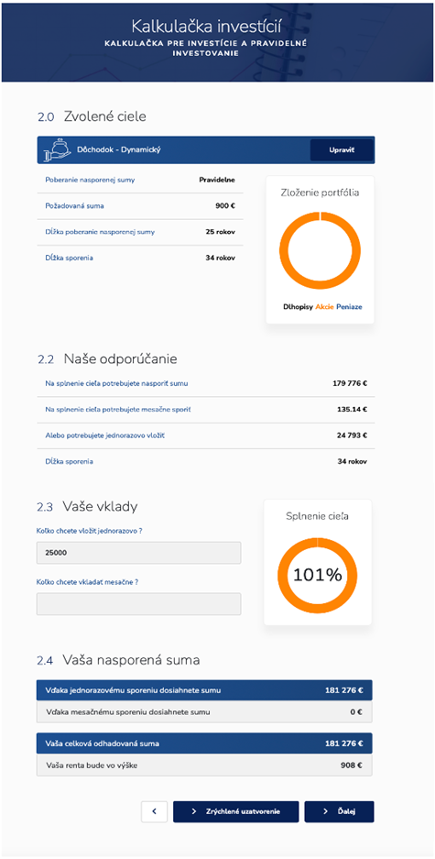
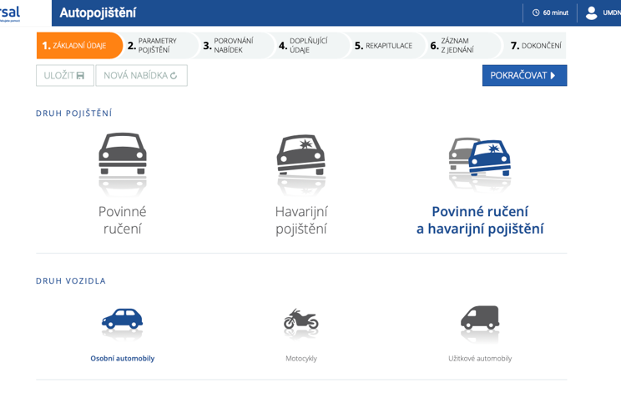
DIGITÁLNY BALÍČEK
INOVÁCIE sú v dnešnej digitálnej dobe nevyhnutnou súčasťou každodenného života všade okolo nás, finančné poradenstvo nevynímajúc. Sme si toho plne vedomí a preto do tejto oblasti rozvoja smerujeme každoročne vysoký objem investícií. Pridajte sa k nám a my Vás vyzbrojíme užitočným FIN-TECH softvérom tak, aby ste mohli fungovať maximálne PAPERLESS. Získajte trvalý náskok pred konkurenciou ☺.
PORTOS - portál obchodnej služby
SSO – „klik“ prihlásenie k partnerom
On-line POROVNÁVAČ poistenia
HYPO kalkulačka vrátane metodiky
On-line INVESTIČNÁ kalkulačka
Digitálny PROTOKOL
PROMO-kódy
On-line KANCELÁRIA
CRM Modul
Klientska aplikácia iŠanón 3.0

Slide 16
LEGISLATÍVNY DÁŽDNIK
Zaistenie plnej podpory v oblasti implementácie aktuálne platných legislatívnych požiadaviek, príprava interných smerníc a noriem v nadväznosti na IDD, AML a GDPR, zákazníckej dokumentácie, komunikácie s jednotlivými produktovými partnermi a dozorným orgánom (NBS).
Na žiadosť vykonáme revíziu Vašich webových stránok vo vzťahu k plneniu legislatívnych podmienok.
Samozrejmosťou je aj Vaše zastrešenie z pohľadu poistenia profesnej zodpovednosti.
OPTIMALIZÁCIA OBSAHU WEBU
KOMUNIKÁCIA
Vykonáme revíziu Vašich internetových stránok.
S PARTNERMI a REGULÁTOROM vyjednáme všetko potrebné.
SMERNICE
IDD, AML, GDPR
DIGITÁLNY
PROTOKOL
Zaistíme plnú implementáciu.
Sprievodca zákonom funguje plne ONLINE, vrátane podpisu klientom.

Slide 17
NEZÁVISLOSŤ
VLASTNÝ BRAND
VÁŠ PLÁN AJ KARIÉRA
Biznis rozhodnutie realizujete podľa vlastnej predstavy. Nezávislosť fungovaní Vašej obchodnej divízie garantujeme písomne. Sloboda pri tvorbe finálneho riešenia pre klienta, je zabezpečená komplexným produktovým portfóliom.
Vybudujte si vlastnú marketingovú identitu, svoj nový Vami vysnívaný firemný „Brand“. Využiť tiež môžete už zavedenú značku UNIVERSAL alebo UBP. Záleží len na Vašom rozhodnutí.
Obchodný plán si staviate úplne samostatne. V systémoch nastavíme Vami definovaný kariérny poriadok. Prepočty a výplata provízií následne fungujú plne automaticky.
1
2
3

Slide 18
"Venujte sa biznisu,
o všetko ostatné sa postaráme."
Pre nás to nie je iba fráza, ale hlavná misia. Všetky naše aktivity smerujú k vytvoreniu takého prostredia, v ktorom na jednej strane budete môcť zabudnúť na zbytočnosti a v ktorom na strane druhej nájdete všetko potrebné na rozvoj svojich ľudí, seba i Vaše firmy.
PROFESIONÁLNA PODPORA
Supportný balíček je možné tiež prezentovať ako „PPP“ projekt -> Produkt/Provízia/Podpora.
ODBORNÍ GARANTI
K dispozícii máte služby našich odborných garantov, ktorí sa radi podelia o svoje mnohoročné Know-How.
VZDELÁVACIA AKADÉMIA
KONTAKTNÉ CENTRUM
ŠPECIALIZOVANÉ KONFERENCIE
Keď chcete byť majstrom svojho remesla, je dôležité držať krok s aktuálnymi trendami. Obsah programu vzdelávania preto pravidelne revidujeme.
Pri riešení neštandardných situácií v rámci dennej biznis agendy, sú Vám nápomocní priatelia z CC.
Okrem klasických motivačných a vzdelávacích aktivít, organizujeme mimoriadne konferencie, špecializované semináre, či odborné debaty.

Slide 19
VÝBER Z PORTFÓLIA PRODUKTOVÝCH PARTNEROV

Slide 20
U nás rozhodne nebudete sami. Ani na prácu, ani na zábavu či odpočinok.
Medzi obľúbené eventy patria športové hry, výročné konferencie, spoločné zájazdy po celom svete, charitatívny golfový turnaj, polročná porada, menšie team-buldingy a tie odvážnejšie sa tešia aj na vlastné triatlonové preteky. Jednoducho u nás platí, že :
PRIATEĽSKÁ ATMOSFÉRA
"Vieme tvrdo makať,
a vieme sa aj dobre baviť".

